Slide 1
网络安全技术
赵洋 副教授
电子科技大学 信息与软件工程学院
2019年12月10日

Slide 2
实验二 缓冲区溢出实验

Slide 3
实验二 缓冲区溢出实验
缓冲区溢出是一种非常普遍、非常危险的漏洞，在各种操作系统、应用软件中广泛存在。利用缓冲区溢出攻击，可以导致程序运行失败、系统宕机、重新启动等后果。
在当前网络与分布式系统安全中，被广泛利用的50%以上都是缓冲区溢出。而缓冲区溢出中，最为危险的是堆栈溢出，因为入侵者可以利用堆栈溢出，在函数返回时改变返回程序的地址，让其跳转到任意地址，带来的危害一种是程序崩溃导致拒绝服务，另外一种就是跳转并且执行一段恶意代码，比如得到shell。

Slide 4
实验二 缓冲区溢出实验
Visual Studio简介
Visual Studio（简称VS）是美国微软公司的开发工具包系列产品。VS是一个基本完整的开发工具集，它包括了整个软件生命周期中所需要的大部分工具，如UML工具、代码管控工具、集成开发环境(IDE)等等。
本次实验主要使用Visual Studio作为一个IDE的开发和调试的功能。详细的Visual Studio使用教程参考压缩包中的《Visual Studio使用教程》。

Slide 5
实验二 缓冲区溢出实验
注意：IDE环境不同，生成的代码会有差异，实验步骤和相关过程描述仅供参考，请如实记录相关实验结果。

Slide 6
实验二 缓冲区溢出实验
栈溢出的跟踪与解析实验详细步骤
使用Visual Studio建立新项目，并将stack.cpp文件拷贝到项目中；
在push语句前设置断点，按F5键进入调试界面；
打开内存、反汇编、寄存器、局部变量窗口（详细的操作流程参见《Visual Studio教程》）；
记录EAX、ESP、EBP、EIP的值，并计算栈的大小为多少字节？
按F11键执行push语句，观察栈、 ESP和EIP的值是否变化？为什么？
继续执行pop语句，观察EAX、ESP、EIP的值是否变化？为什么？
继续执行下面的语句，观察寄存器值的改变，最后按shift+F5结束调试。

Slide 7
实验二 缓冲区溢出实验
使用Visual Studio建立新项目，并将hanshu.cpp文件拷贝到项目中；
在ourfunction语句前设置断点，按F5键进入调试界面。
记录ESP、EBP、EIP的值，按F11键执行ourfunction语句，观察ESP、EIP的值是否变化，以及现在栈顶存放的4个字节是什么地址？
继续执行，直到“int our=0”语句，观察每一步寄存器值的改变。
执行“int our=0”语句，观察0值被存放在栈中的哪个位置？为什么？
继续执行，直到“ret”语句，记录ESP，EBP的值。
“ret”语句执行后，什么值弹出到EIP，这时程序跳转到什么位置？ESP和EBP的值是否和步骤10时相同？
“ret”语句执行后，什么值弹出到EIP，这时程序跳转到什么位置？ESP和EBP的值是否和步骤10时相同？
按shift+F5结束调试。

Slide 8
实验二 缓冲区溢出实验
使用Visual Studio建立新项目，并将overflow.cpp文件拷贝到项目中；
在“char longbuf[100]=……”语句前设置断点，F5调试，F11执行；
记录EAX、EBP、ESP的初始值，查看longbuf的存放地址，计算此地址与EBP相差多少字节？
继续执行“overflow(longbuf)”直到“push eax”语句后，EBP、ESP、EAX的值是否变化？栈顶现在存放的是什么数据？
lea是将源操作数的地址传到目的操作数中，那么“lea eax,[ebp-64h]”是将什么地址赋给了EAX寄存器？
继续执行到“strcpy (des,buf)”指令后，mov是将数据从源操作数传到目的操作数中，那么“mov edx, dword ptr[ebp+8]”是将什么数据传到EDX中？ “lea eax,[ebp-8]”又是将什么数据传到EAX中？
继续执行到“ret”语句，查看将弹出什么值到EIP中？

Slide 9
实验二 缓冲区溢出实验
使用Visual Studio建立新项目，并将liyong.cpp文件拷贝到项目中
在“char longbuf[100]=……”语句前设置断点，F5调试，执行完赋值语句后查看longbuf的存放起始地址和结束地址？记录EBP、ESP的值。
继续执行，lea ecx,[ebp-64h]；push ecx是将什么地址压栈？
call @ILT+0(overflow) 语句是调用overflow函数，在这之前要将EIP入栈，这时记录压入堆栈的EIP值是多少，存放在哪个地址处？
调用overflow函数后，新分配给它的栈顶和栈底地址分别是多少？栈的大小是多少？
“char des[5]=””语句执行完后，是将那段地址分配给des变量，大小是多少字节？
继续执行”strcpy(des,buf)”语句，mov语句是将什么值传递给edx? Lea语句是将什么值传递给eax?
Strcpy完成后，查看des变量空间是否有改变？
Ret语句执行完后，查看EBP，ESP，EIP的值分别是多少？程序将跳到哪里执行？

Slide 10
实验二 缓冲区溢出实验
试自己编写一个缓冲区溢出的程序，通过溢出覆盖返回地址，从而跳转到一个指定的程序。运行结果截图。
参考代码：
#include <stdio.h>
#include <stdlib.h>
void why_here(void)
{
printf("why u here !n\n");
printf("you are traped here\n");
system("pause");
_exit(0);
}
int main(int argc,char * argv[])
{
int buff[1];
buff[2] = (int)why_here;
system("pause");
return 0;
}

Slide 11
选做
试自己编写一个缓冲区溢出的程序，通过溢出覆盖返回地址和植入Shellcode，从而跳转到Shellcode执行，给出源码和运行结果截图。（附加题）
提示：Shellcode生成可以参考课件中的介绍。

Slide 12
注意事项
高版本的Visual Studio会对代码进行缓冲区溢出的检测，无法达到预期的实验结果，所以在进入调试模式之前，请检查以下选项是否关闭！

Slide 13
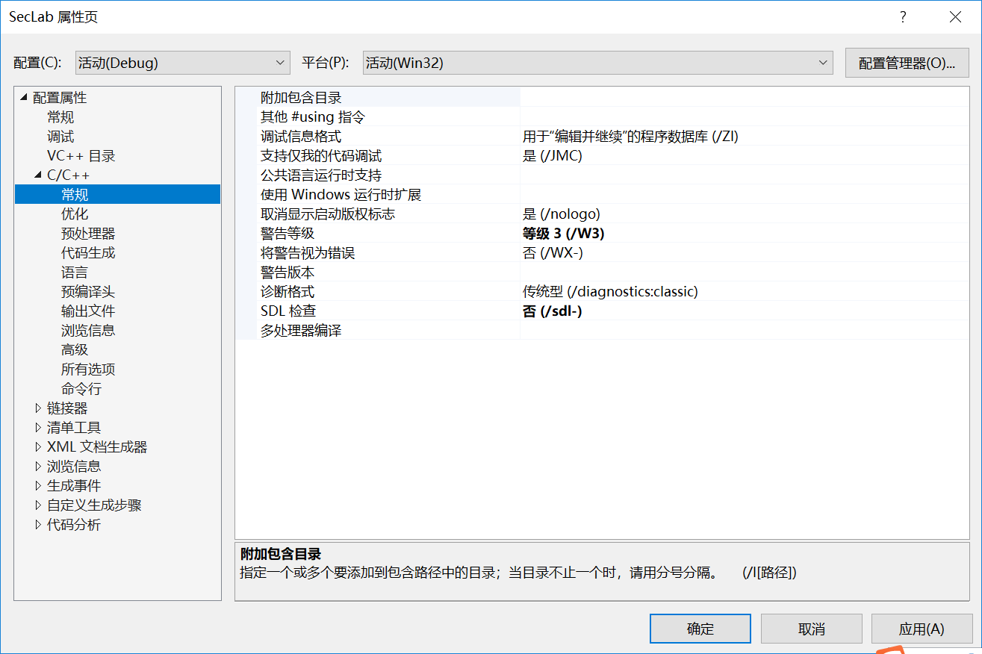
注意事项

Slide 14
注意事项

Slide 15
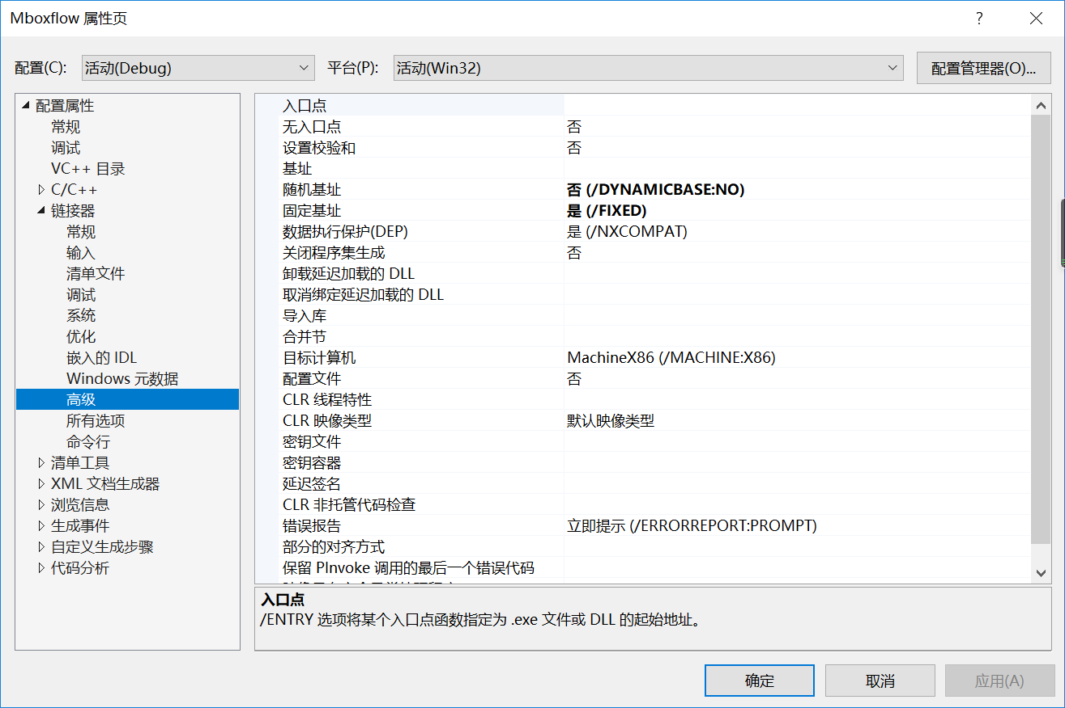
注意事项

Slide 16
结束语
感 谢 聆 听！
zhaoyang@uestc.edu.cn
特别说明：PPT中所有来自于网络的图片和素材仅用于教学，并保证在未经原作者同意的情况下，不用于任何商业目的。

